Slide 1

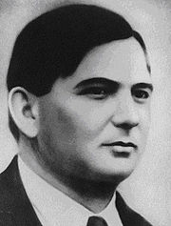
BRÓDY IMRE
(1891 - 1944)
Készítette: Janovics Gréta, Molnár Adél, Csuka Enikő

Slide 2
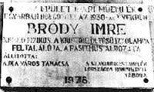
Életéről
1891. december 23. Gyulán született.
Édesapja Bródy Adolf (ügyvéd), édesanyja Steinfeld Róza és testvére Bródy Sándor.
Gyulán végezte az elemi első osztályát, majd Aradon főgimnáziumban tanult.
A budapesti Pázmány Péter Tudományegyetem matematika-fizika szakos hallgatója.
Doktori értekezését az egyatomos gázok kémiai állandójáról írta.
Német nyelven is megjelent munkájával elismerést szerzett.
Előbb középiskolai tanár volt, majd a tudományegyetem gyakorlati fizikai tanszékének tanársegédje. Pályája elején értékes elméleti kutatásokat végzett: fajhővel és molekula-hővel foglalkozott.
1920-tól rövid ideig Göttingenben Max Born tanársegédjeként dolgozott, együtt alkották meg a kristályok dinamikai elméletét. 1923-ban hazatért, és élete végéig az Egyesült Izzó mérnökeként dolgozott.
1944-ben Magyarország Német megszállása után a fasiszta üldözés során mentességet szerzett amivel nem élt. Családját követte a lágerbe.
Halálát végül az itt uralkodó embertelen higiéniás és munkakörülmények okozták. Tífuszjárvány miatt több társával elkülönítő karanténba vitték, majd a feljegyzések szerint 1944. november 25-én halt meg.
Sírja a mai napig Mühldorfban található a felekezeti tömegsírok között.

Slide 3
Munkássága
Leghíresebb eredménye a kriptonlámpa feltalálása.
Gáztöltésű fémszálas izzólámpa (1930) lényege, hogy argon helyett kripton gázzal töltötte fel a lámpákat.
Mivel az új töltőgáz nagyon drága volt, munkatársaival eljárást dolgozott ki a kripton levegőből történő előállítására.
A kriptonégőt az 1937-es Budapesti Ipari Vásáron mutatták be. Ez volt a vásár egyik szenzációja.

Slide 4
Kripton töltésű izzólámpa
A testek sugárzásának elméletéből ismert volt, hogy az izzólámpák jobb fényhasznosítása az izzószál hőmérsékletének emelésével érhető el. A magasabb hőmérséklet azonban rövidebb élettartammal jár együtt az izzószál intenzívebb fogyása miatt.
Addig töltőgázként elsősorban a semleges és olcsó nitrogént használták, de létezett már nemesgázzal - argonnal - töltött izzólámpa is.
Maga az a tény, hogy a gáztöltésű izzólámpa hatásfoka megjavul, ha a töltőgázt rosszabb hővezető képességű és nagyobb sűrűségű (nagyobb atomsúlyú) kriptonnal helyettesítik, szakmai körökben nem volt ismeretlen.
Ilyen izzólámpára mint tömegtermékre azonban senki sem mert gondolni a kripton magas ára miatt.

Slide 5
Kísérlet:
Párhuzamos kapcsolás:
Egy áramkörbe egyszerre több fogyasztót is bekapcsolhatunk.
Az áramforrást, izzókat és a kapcsolót párhuzamosan összekötjük.
Van elágazás, a töltések több úton is haladhatnak.
Alkalmazása: Feszültségmérő; lakások, házak elektromos hálózata.

Slide 6
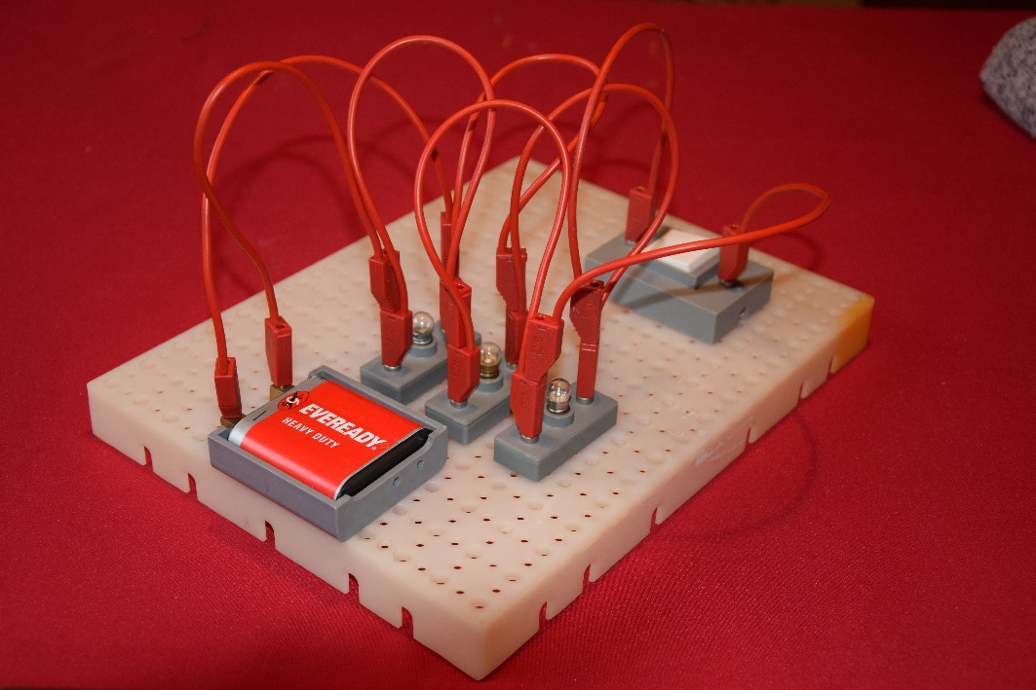
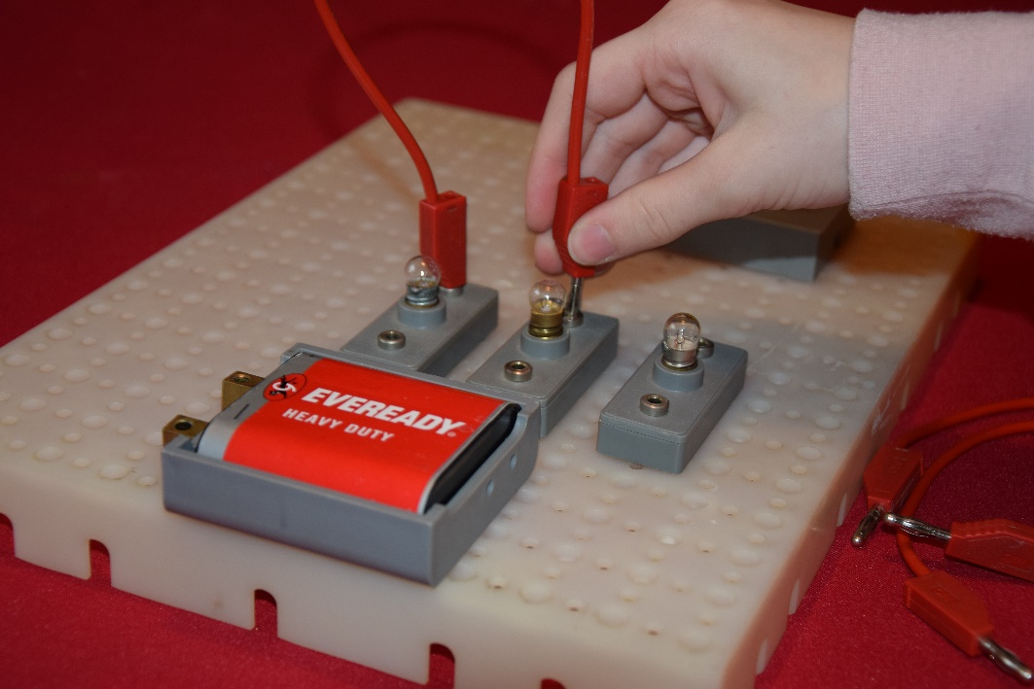
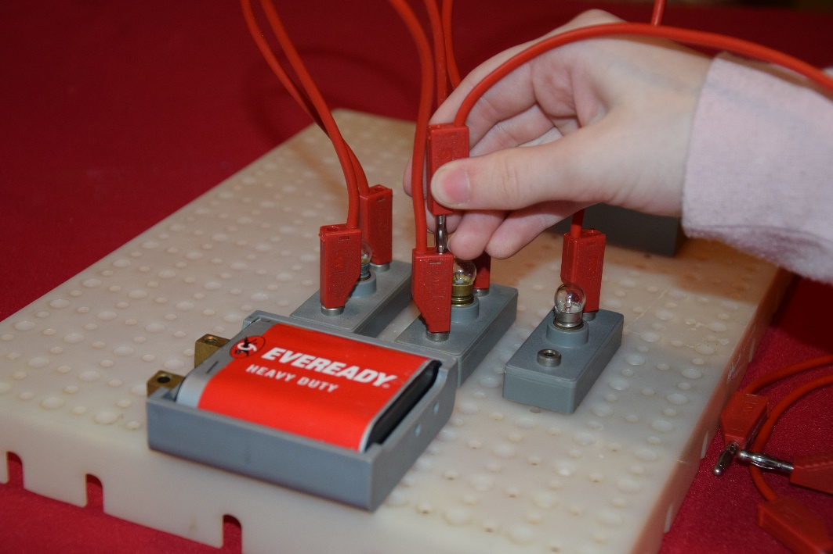
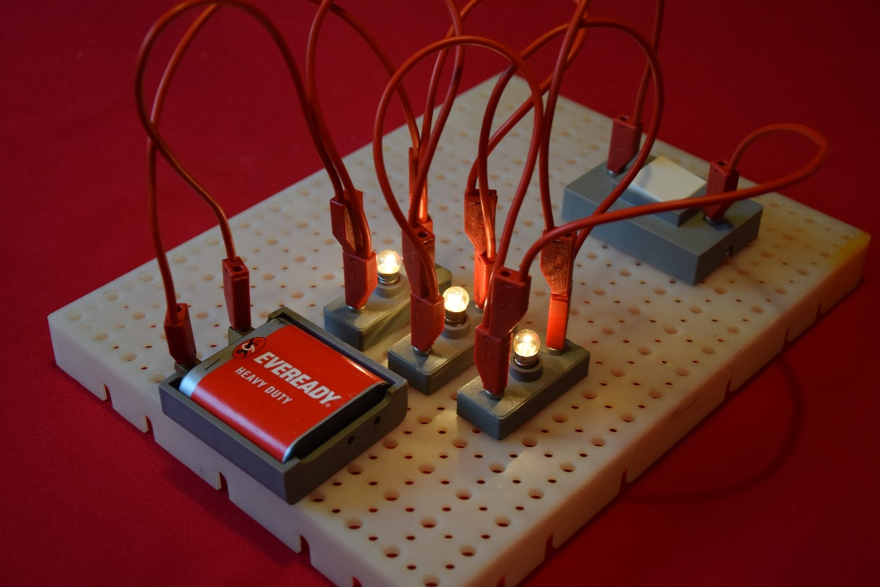
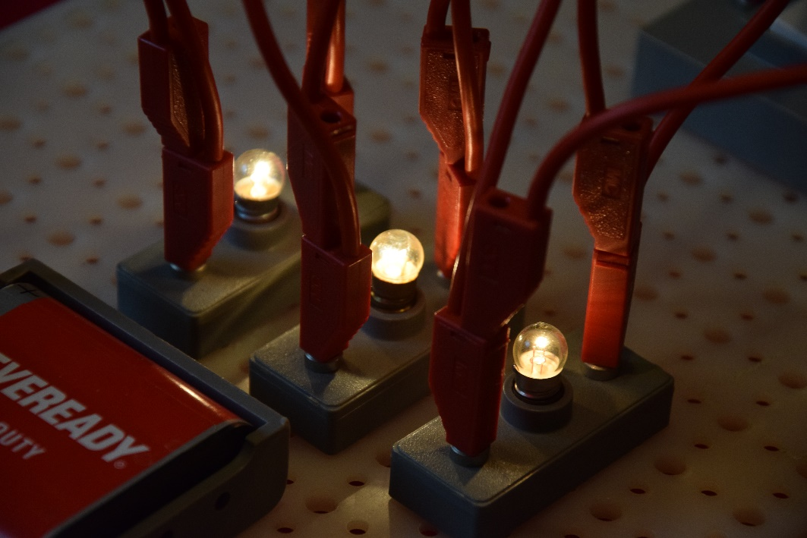
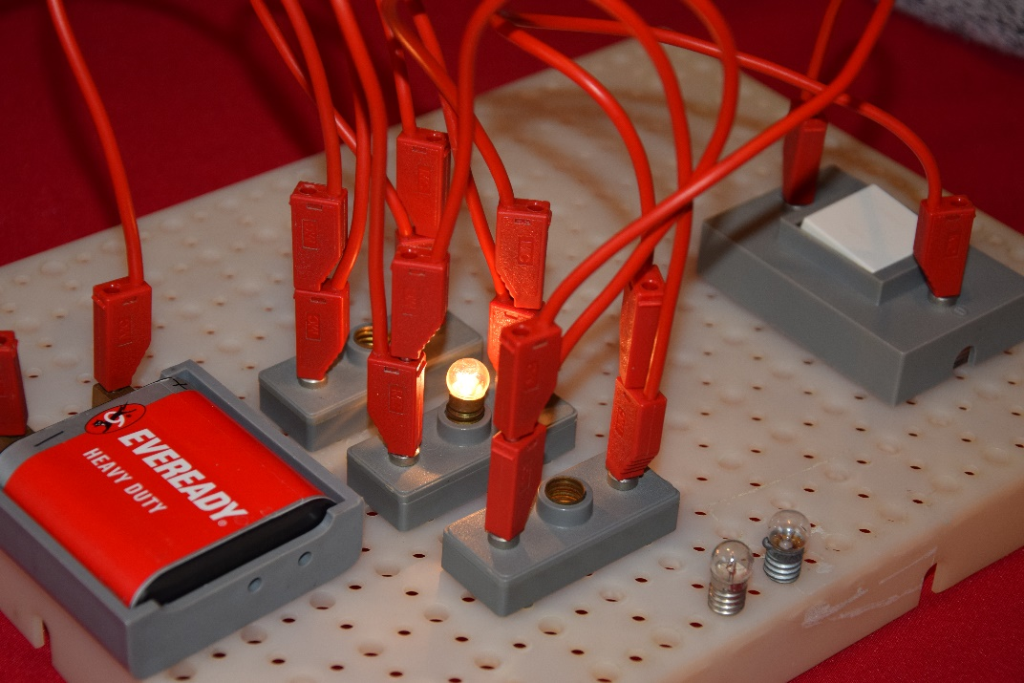

Slide 7
Kísérlet:
Soros kapcsolás:
Egy áramkörbe egyszerre több fogyasztót is bekapcsolhatunk.
Az áramforrást, izzókat és a kapcsolót sorosan kapcsoljuk.
Nincs elágazás, a töltéseknek csak egy útja van.
Alkalmazása: Áramerősség-mérő; karácsonyfa égő; indító-ellenállással ellátott elektromotor.

Slide 8
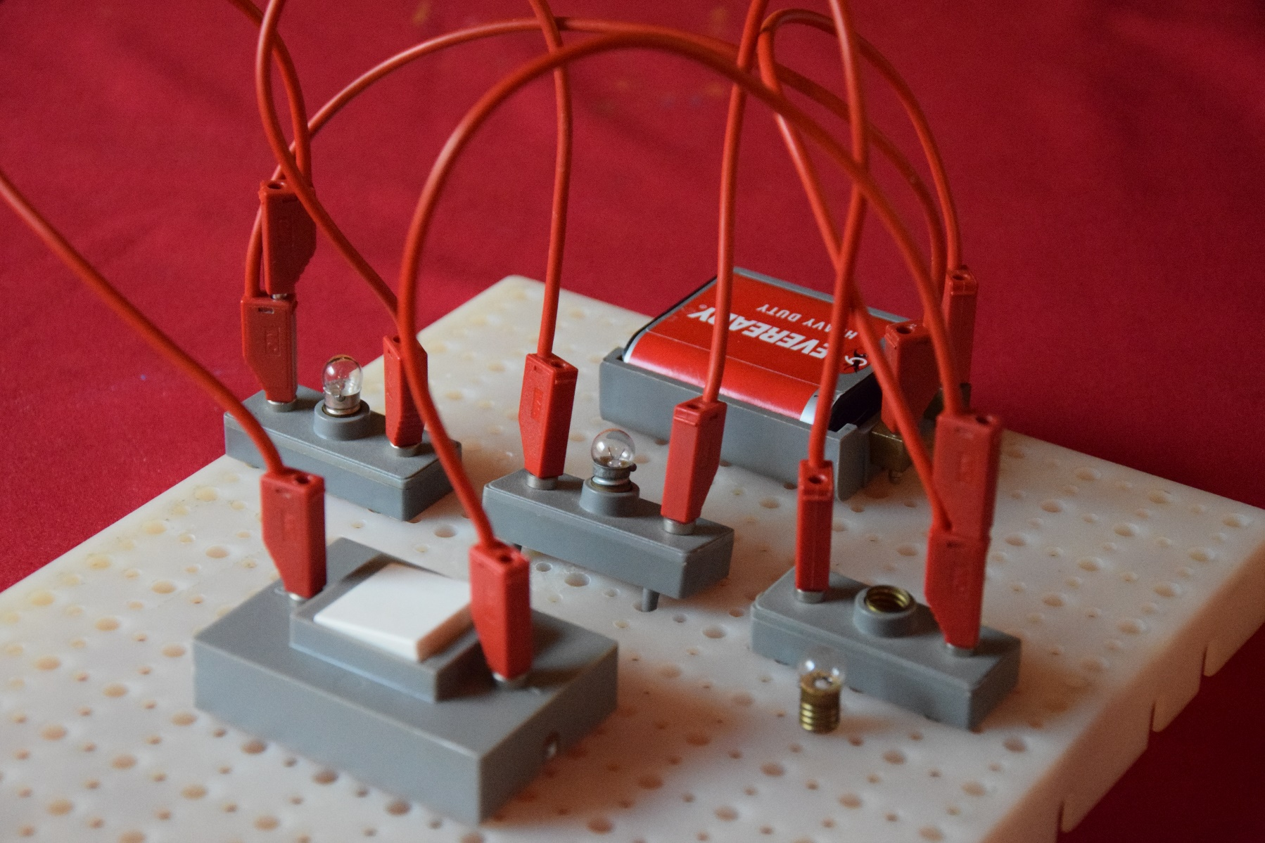
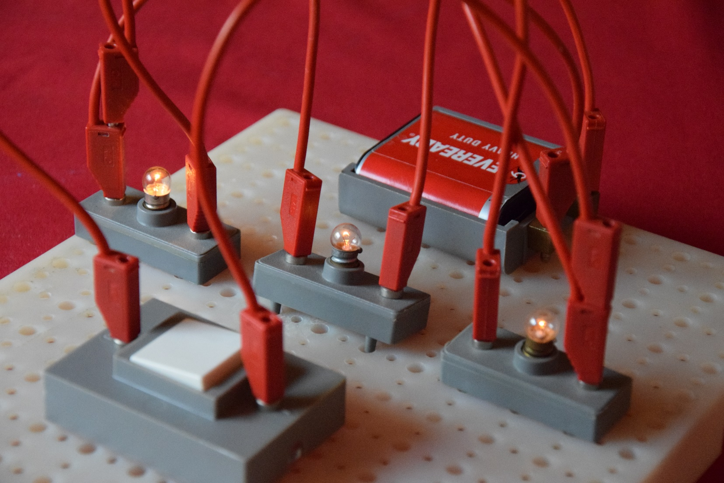

Slide 9
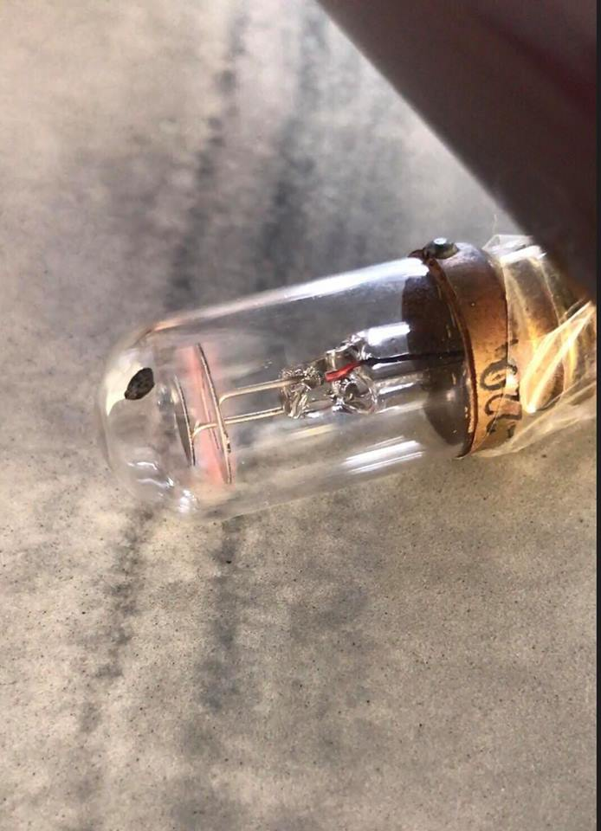
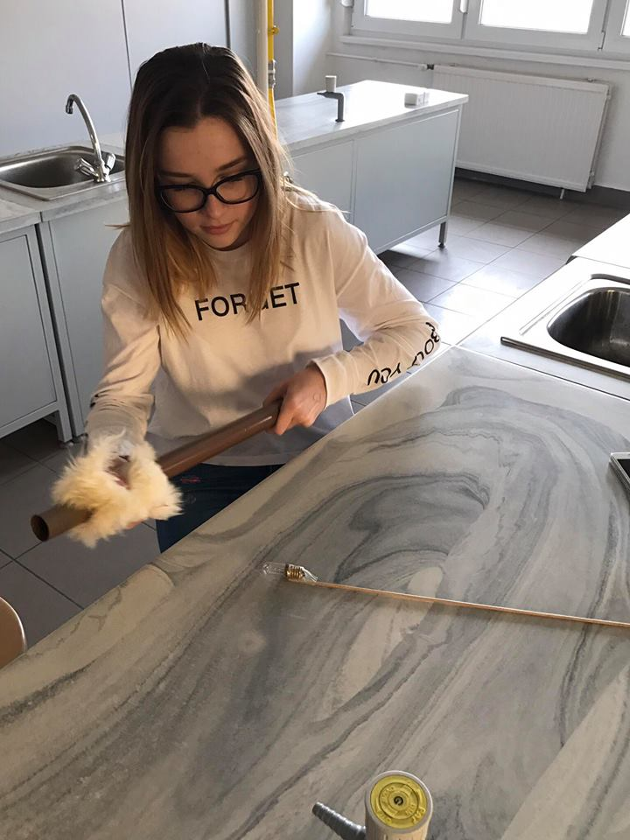
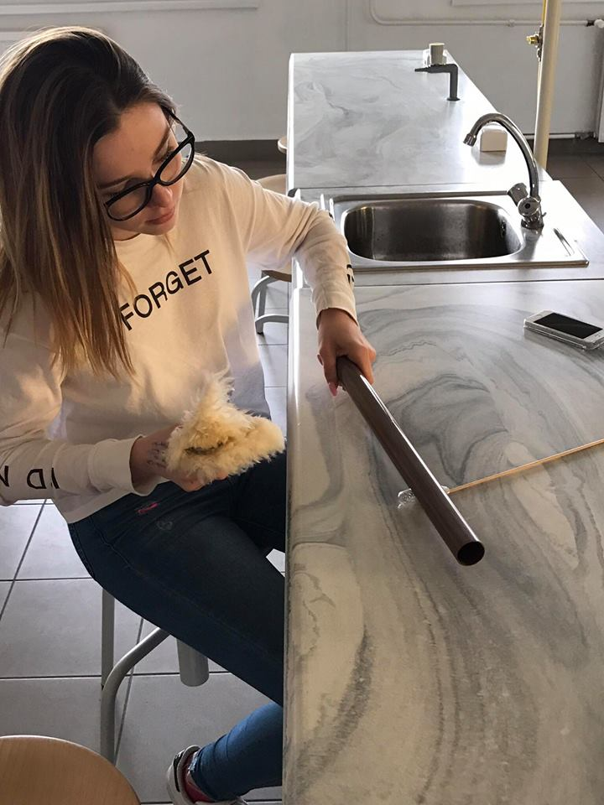
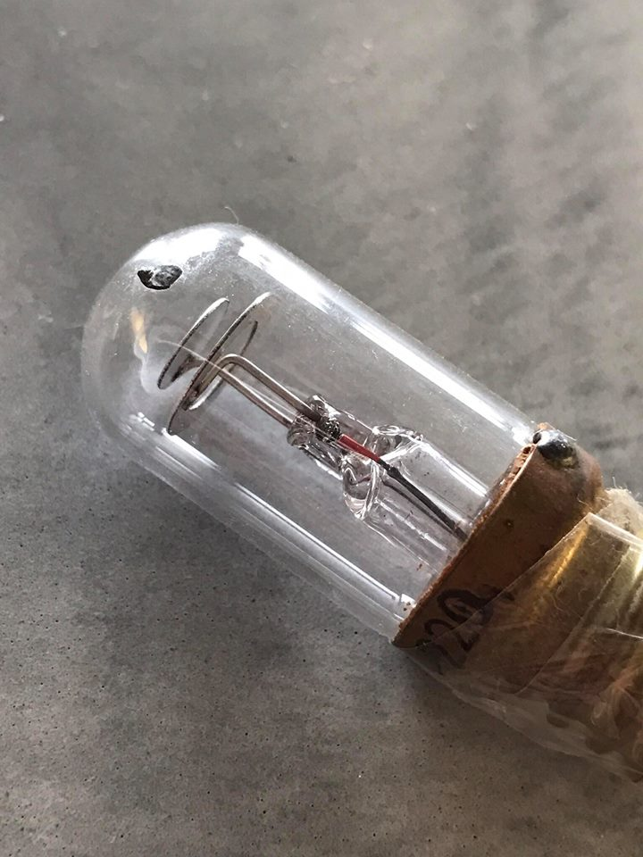
Kísérlet:
Nemesgázzal, leginkább neongázzal töltött, kisteljesítményű gázkisüléses lámpa, melyben a katódot körülvevő ködfénykisülés (parázsfénykisülés) a töltőgázra jellemző színű fényt szolgáltat.

Slide 10
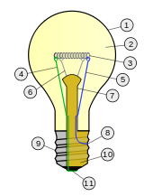
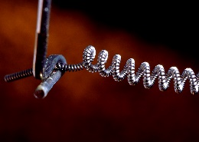
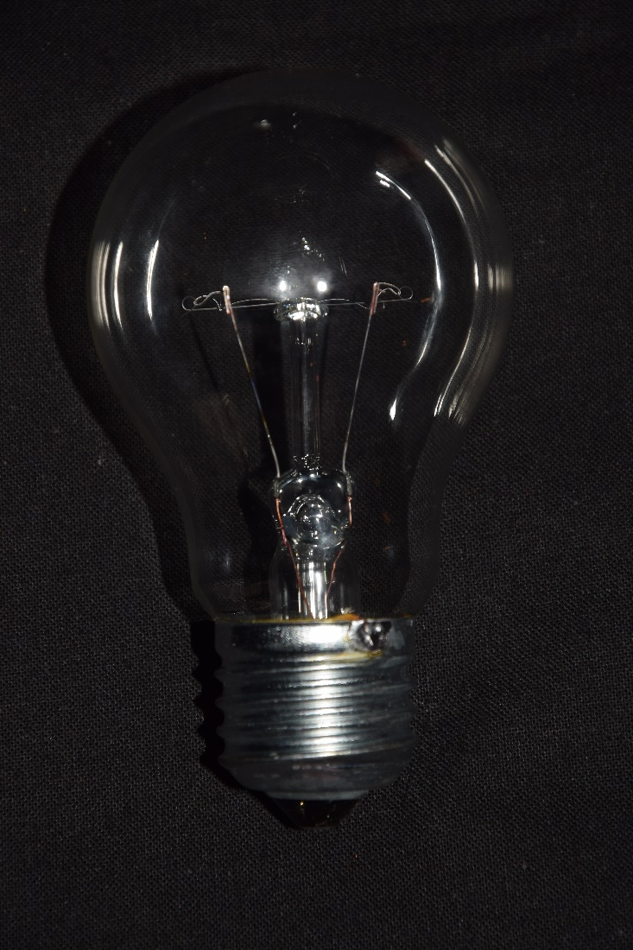
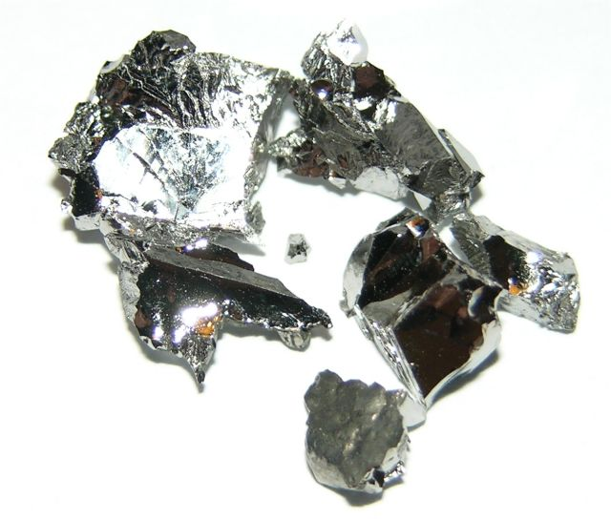
A mai villanykörte részei
Üvegbura
Semleges gáz vagy vákuum
Volfrámszál
Árambevezető
Árambevezető
Állvány
Üvegállvány
Elektromos érintkező
Fémmenet
Szigetelés
Elektromos érintkező

Slide 11
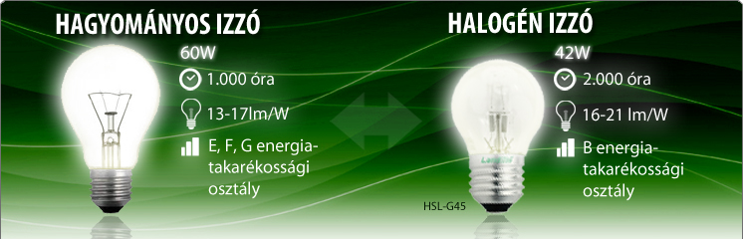
Összehasonlítás

Slide 12
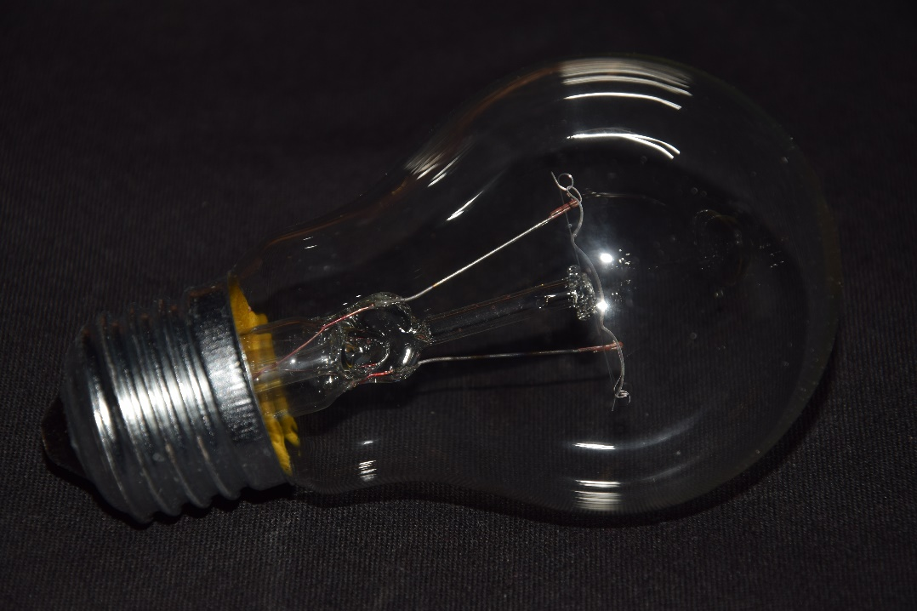
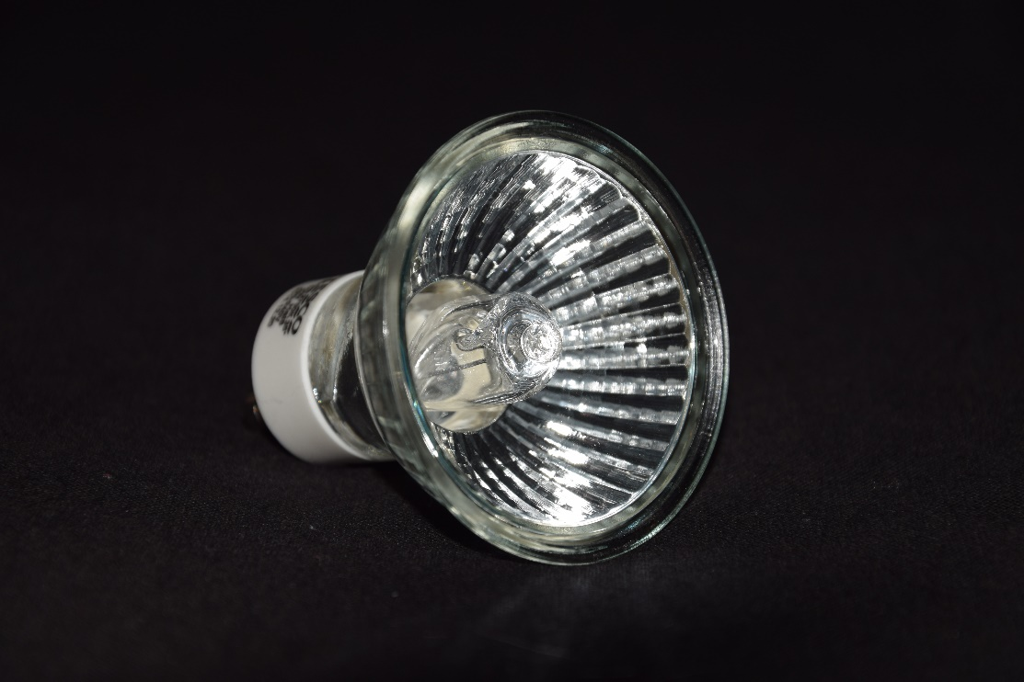
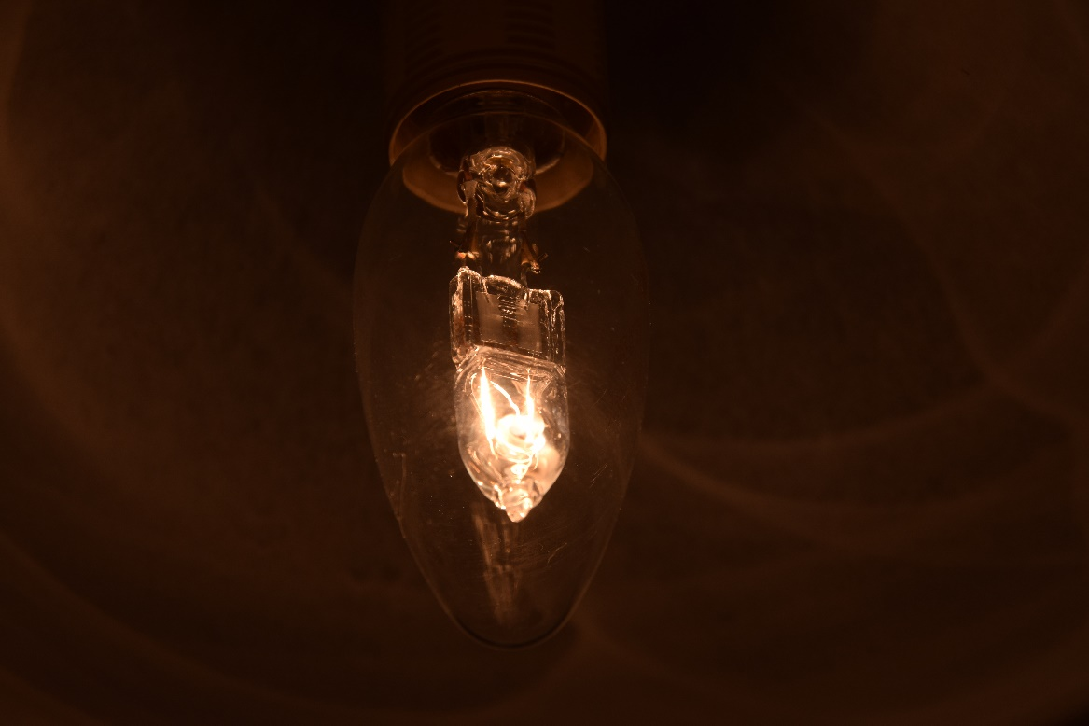
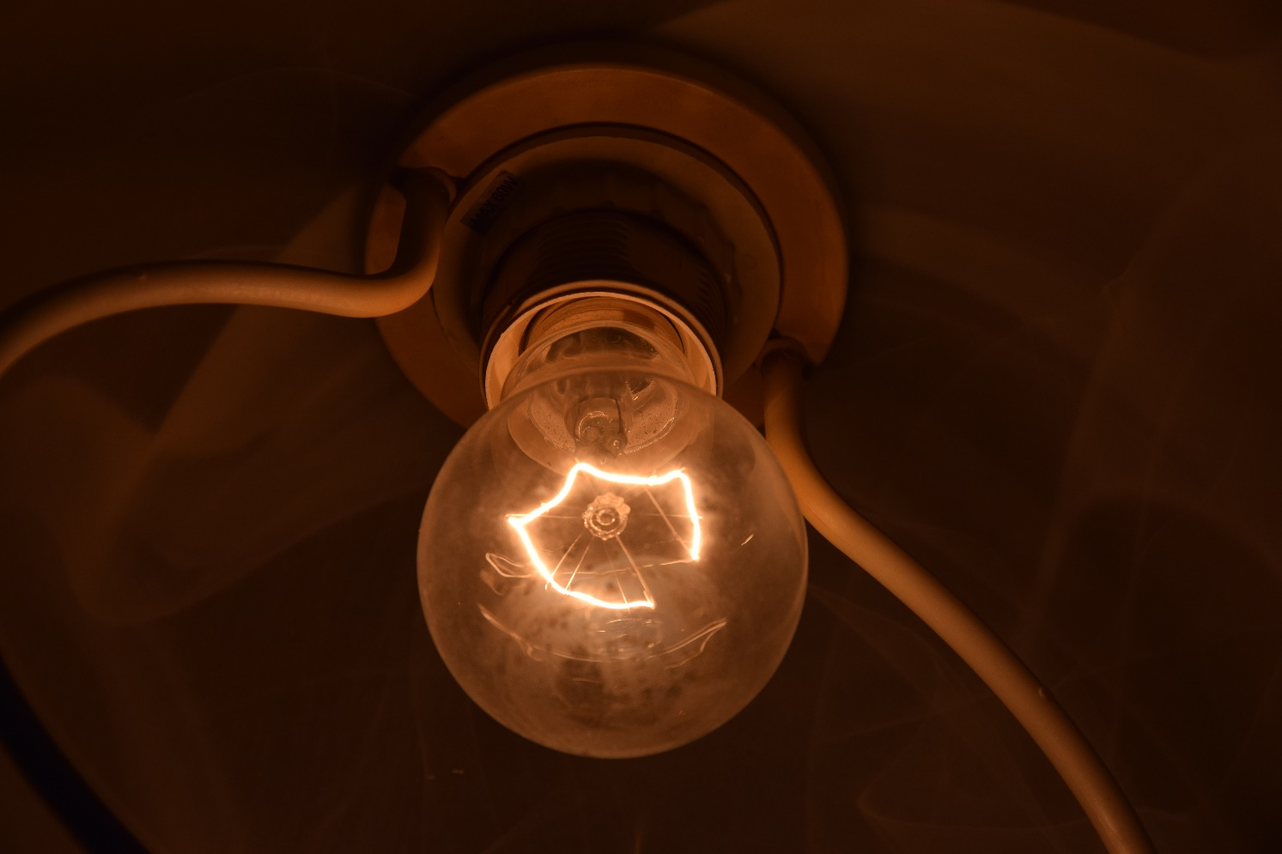
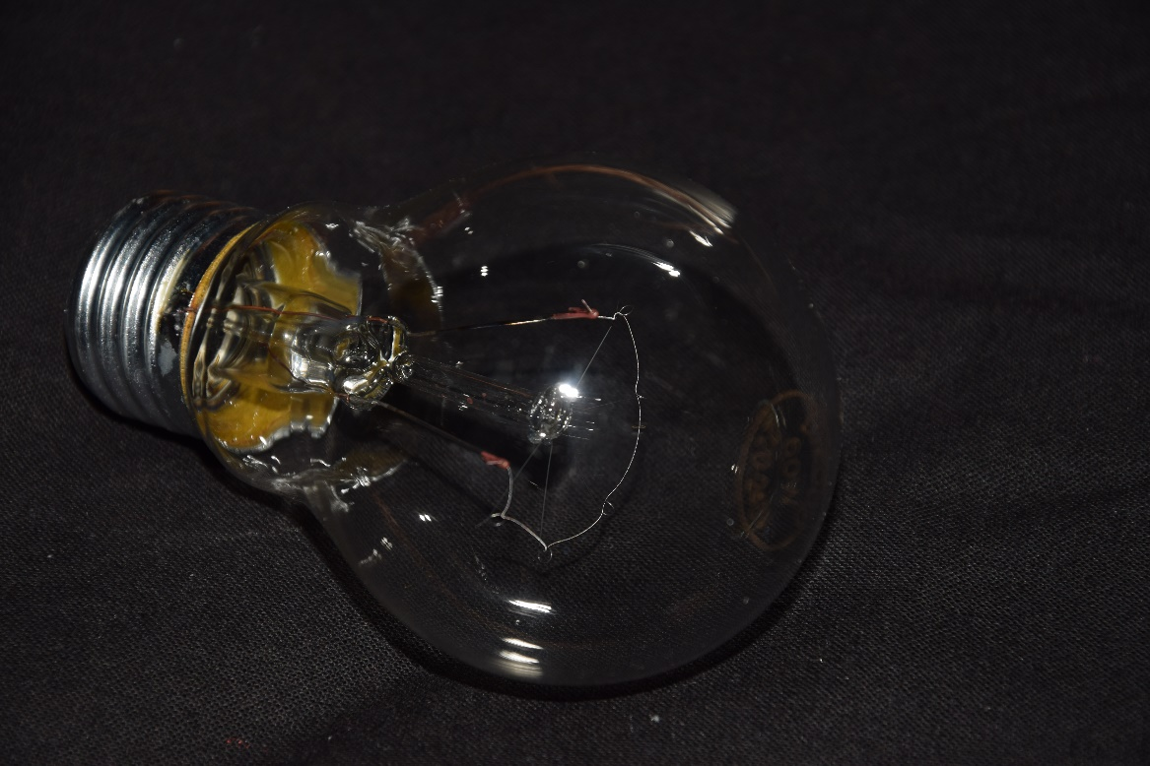
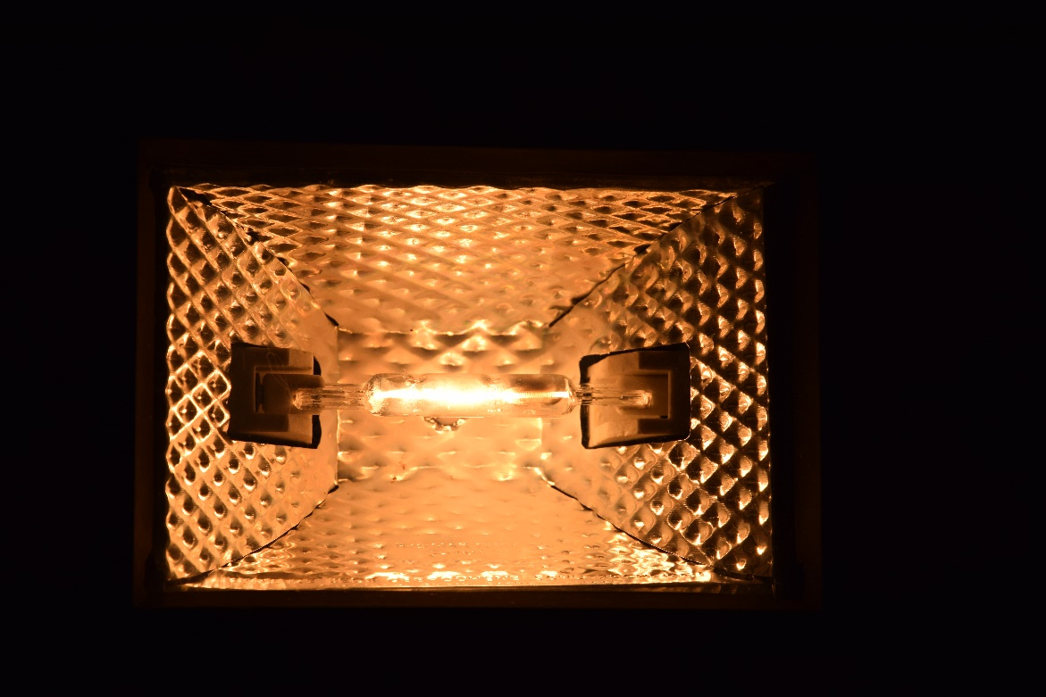
Képek

Slide 13
Források
A legtöbb kép saját!
https://hu.wikipedia.org/wiki/Br%C3%B3dy_Imre
http://www.omikk.bme.hu/archivum/magyarok/htm/brodyrov.htm
http://www.sasovits.hu/anyag/feltalal/brody_i.htm
https://www.youtube.com/watch?v=Htaj3o3JD8I

Slide 14
Köszönjük a figyelmet!

